Slide 1


Olist e-Commerce
Analyse de satisfaction client
Par: Amandine ROLLAND, prescillia sobriel, zied jouini, victor estrada

Slide 2
SOMMAIRE
Présentation d’Olist e-commerce
Rappel de la mission et des objectifs
Base de données
Analyse des données
Conclusions et recommandations

Slide 3
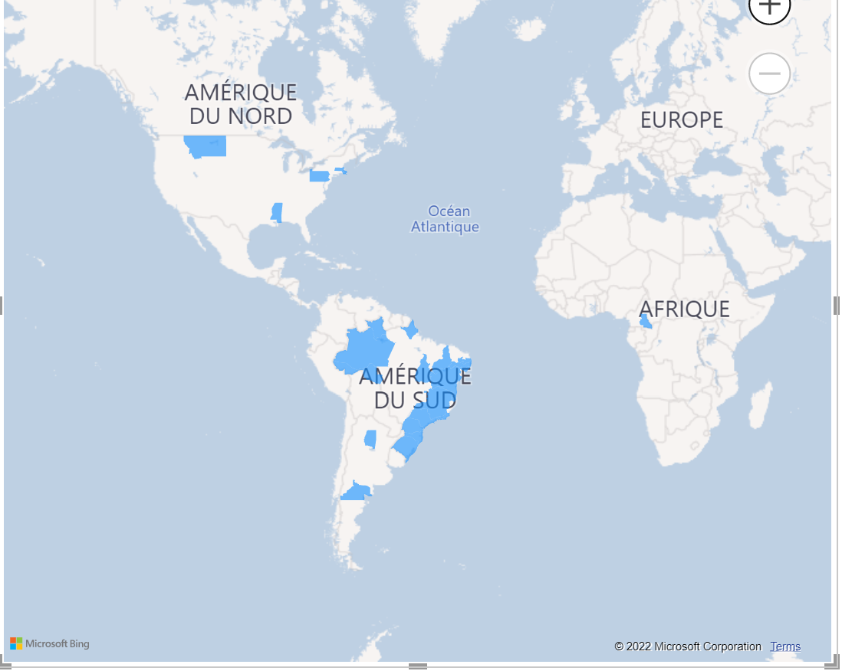
Présentation d’Olist e-commerce
Olist entreprise de e-commerce basée au Brésil (type Amazon)
Le chiffre d’affaire d’Olist
Coûts variables
Olist prélève 10% sur chaque produit vendu par un vendeur, si la commande a été livrée.
Coûts fixes
Les vendeurs doivent payer à Olist 80 BRL par mois pour utiliser la plateforme.
Olist évalue la satisfaction des clients à travers une note de 1 à 5.

Slide 4
Rappel de la mission et des objectifs sous-titres
Comment accroître la satisfaction des clients (afin d'augmenter la marge bénéficiaire) tout en maintenant un volume de commandes sain ?
Modélisation relationnelle de la base de données (BD) à partir de DF
Analyse et traitement de la BD

Slide 5
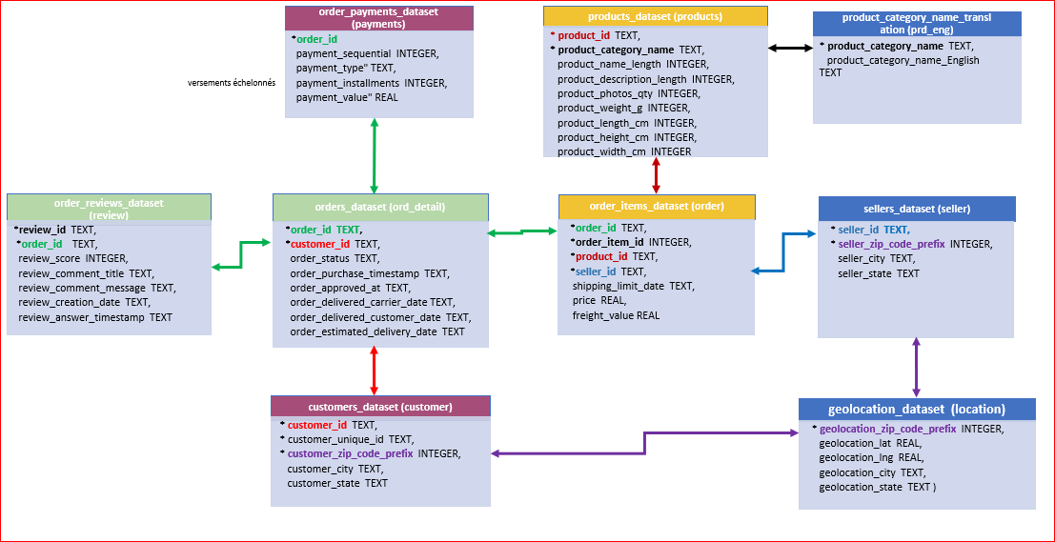
BASE de données Entity-Relationship Diagram (Modèle Entité-association)
Notes:
Victor

Slide 6
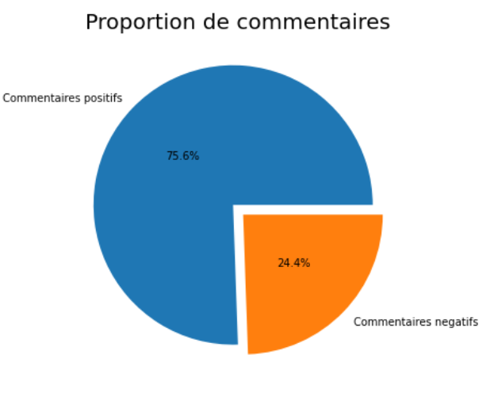
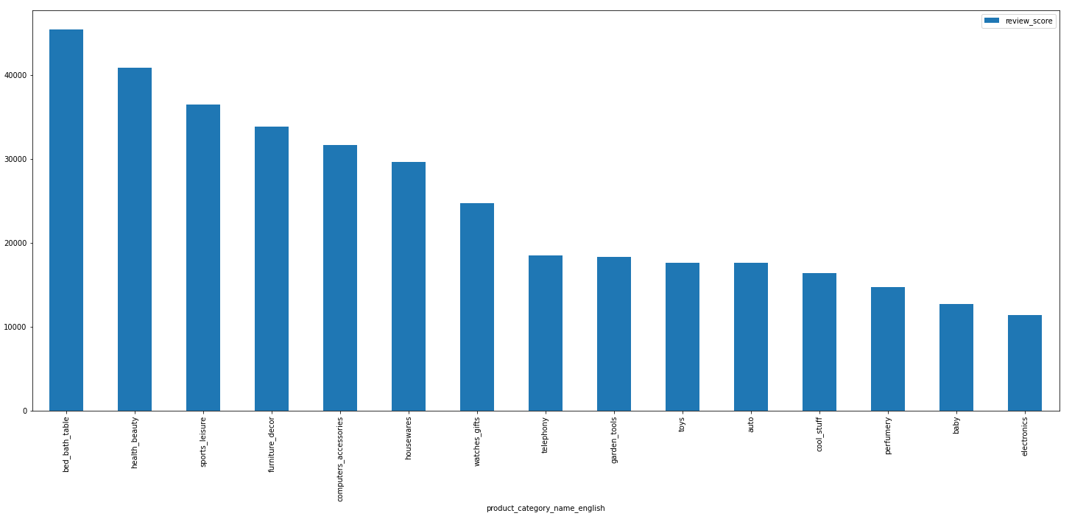
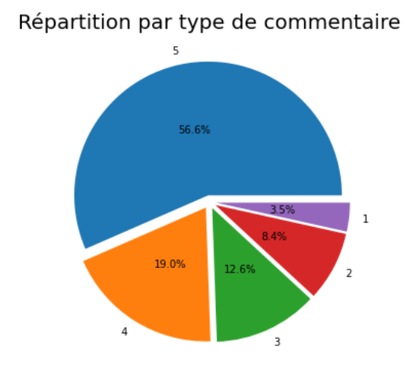
Analyse des données Catégories de produits et commentaires
Total des commentaires par catégorie de produit
Rapport_olist_test - Power BI
Notes:
Victor
Pour les données score review on a conservé le commentaire le plus recent.
Nous visons à convertir les commentaires (review_score) en classification binaire. Pour cela, nous devons créer une nouvelle colonne contenant les étiquettes. Les valeurs notées en 4 & 5 sont étiquetées positives (1) et celles dont les valeurs sont inférieures ou égales à 3 sont étiquetées négatives, on perte de l'argent(0).
On a groupe par type de catégorie (71 catégories de produit) avec le plus de commentaires, sur la graphique on présente le 15 premiers.

Slide 7
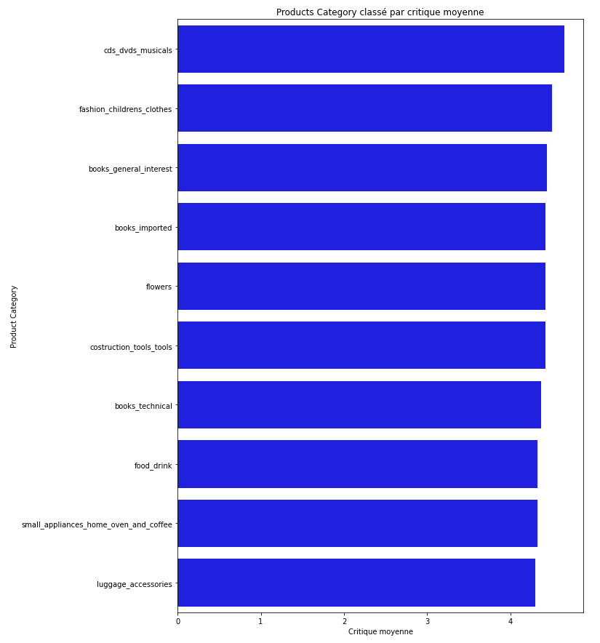
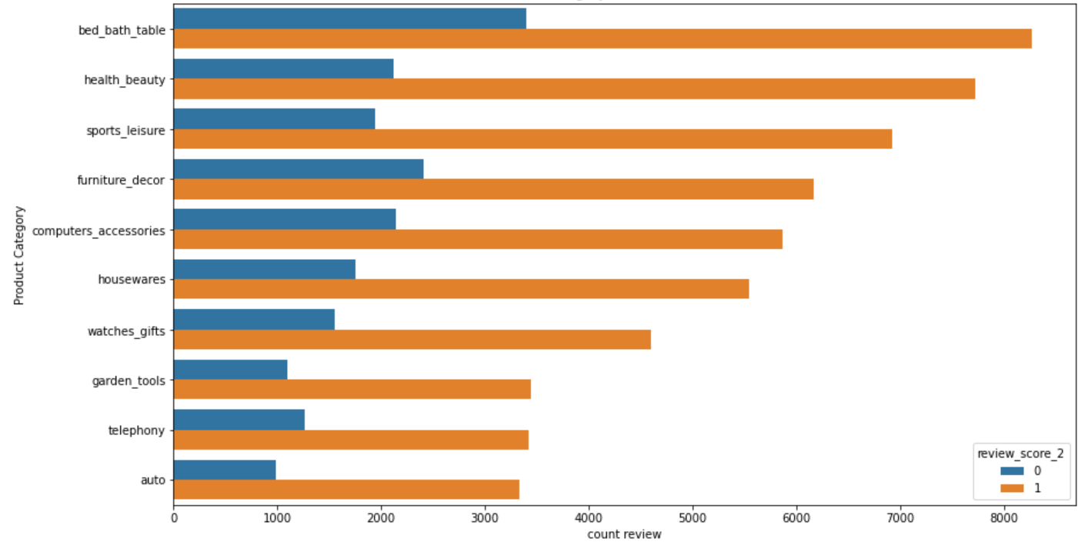
Analyse des données Categories de produits avec commentaires
Commentaires moyens par catégorie de produits
Total des commentaires par type et par catégorie de produit
Rapport_olist_test - Power BI
Notes:
Zied :

Slide 8

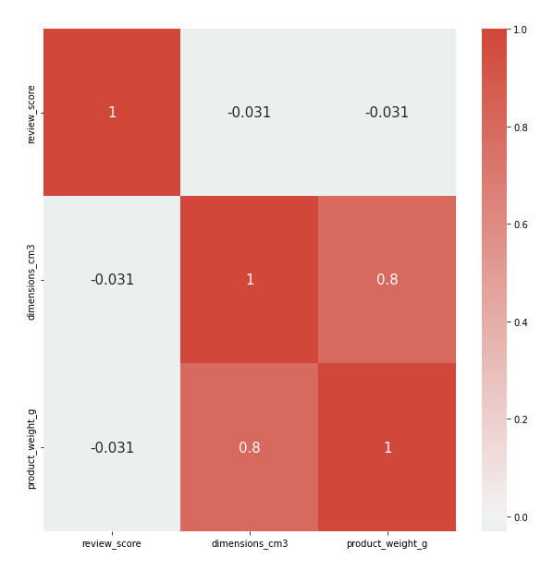
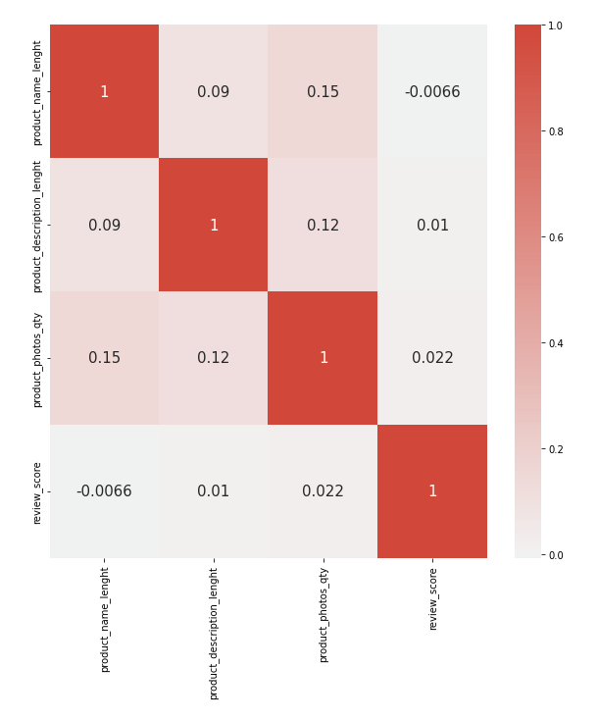
Analyse des données Correlations
corrélation entre le descriptif (longueur, nombre de photos) et le score de la critique
corrélation entre les dimensions (taille, poids) et le score de la critique
Notes:
Zied

Slide 9
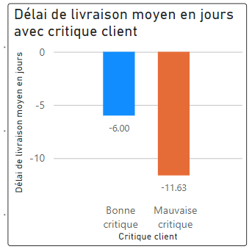
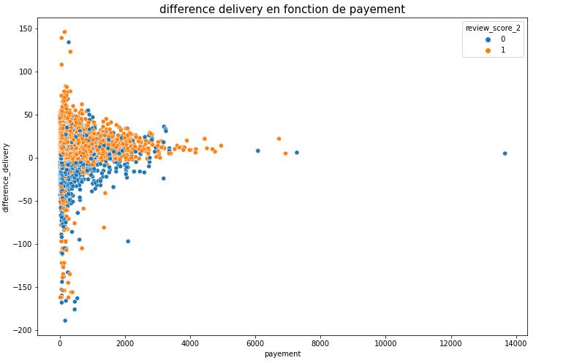
Analyse des données influence de la date de livraison et la critique du client
CHIFFRE D’AFFAIRE ET MOYENNE DE la critique PAR VENDEUR (50 premier)
Rapport_olist_test - Power BI
Notes:
Zied

Slide 10
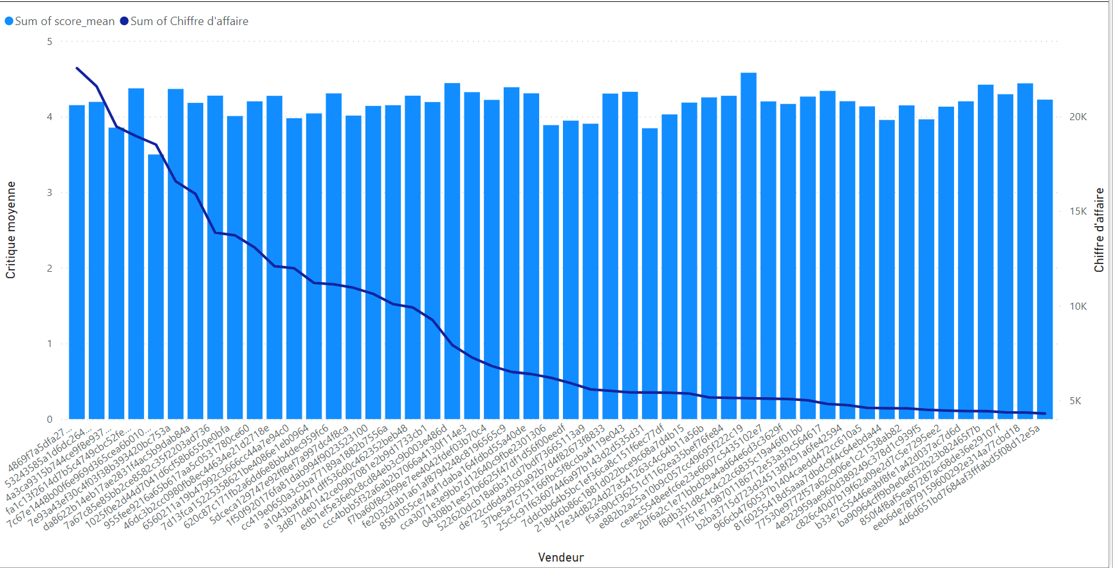
Analyse des données CHIFFRE D’AFFAIRE ET MOYENNE DE la critique PAR VENDEUR (50 premier)
CHIFFRE D’AFFAIRE ET MOYENNE DE la critique PAR VENDEUR (50 premier)
CA Tot : 1,31 BRL
Ne tient pas compte de la cotisation mensuelle ni de l’impact des mauvaises critiques
Rapport_olist_test - Power BI
Notes:
Amandine ROLLAND 5:09 PM y a t-il plusieurs seller_id possible par order_id ?
ajouter une colonne à la table order_item correspondant au prix à reverser à Olist : 10% de prix de chaque article si la commande a été livrée
faire un groupby sur la table order_id,seller_id aggrégé par somme de prix à payer à Olist. Nommer la table price to pay to olist
nettoyer cette dernière table en gardant order_id et price_to_pay_to_olist
sur la table orders filtrer uniquement les commandes livrées.
joindre avec la table du 5.
joindre la table du dessus avec la table order_reviews.
il faut ensuite regrouper les sellers entre eux et faire la somme des montants pour faire le graph (moyenne review_score et montant payé à Olist ????)

Slide 11
Conclusions et recommandations
Au terme de cette analyse préliminaire, il est noté ce qui suit :
Il est reconnu que la base de données n'a pas été nettoyée correctement et d'autres travaux peuvent être effectués.
On note que 75% des commandes sont bien notées par le client.
Il a été identifié que la mauvaise critique donnée par le client aux 25 % de commandes restantes pourrait être due aux causes suivantes :
La commande a été mal préparée, par exemple : mauvais produit, endommagé ou incomplet. Afin de mieux comprendre, une analyse des sentiments des commentaires des clients peut être recommandée.
La deuxième cause c'est le retard de livraison, il a été identifié que près de 8700 commandes ont été livrées en retard. OLIST peut trouver avec le Vendeur et son transporteur logistique un moyen d'améliorer les délais de livraison de la commande.

Slide 12
Conclusions et recommandations
Il n'est pas clairement expliqué par OLIST, comment le coût de réputation est géré. Sur la base de l'analyse actuelle, il a été constaté que le montant total dû à la faible opinion du client peut augmenter jusqu'à 2 millions de R$, ce qui est supérieur au chiffre d'affaires OLIST calculé de 1,3 million de R$. C'est sans compter les 80R$ de contribution mensuelle du vendeur à OLIST. Ceci est d'une importance capitale pour être clarifié par l'OLIST.
Axes d’améliorations:
Préciser différents critères d’évaluation afin de affiner les causes réelles d’une mauvaise critique: par exemple: qualité du produit, délai de livraison et communication entre les parties prenantes
Une évaluation par produit vs par commande
Power BI Dashboard Rapport_olist_test - Power BI

